Slide 1
Личная гигиена школьника
Шевелёва Тамара Николаевна,
социальный педагог
МБОУ «СОШ №4 г. Нарьян-Мара»

Slide 2
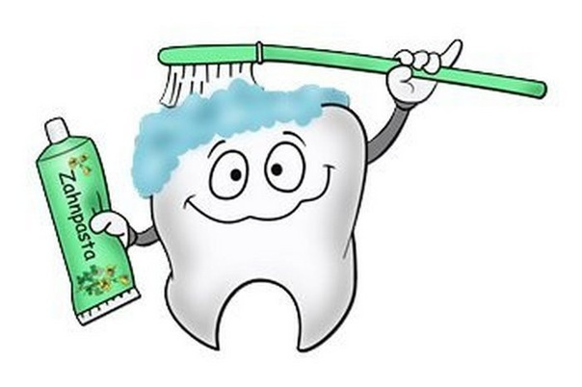
Личная гигиена - это совокупность мероприятий по сохранению здоровья, путем соблюдения гигиенического режима в личной жизни и деятельности человека. Это уход за кожей, уход за полостью рта, в частности за зубами, содержание одежды и обуви в чистоте, поддержание порядка в квартире.

Slide 3
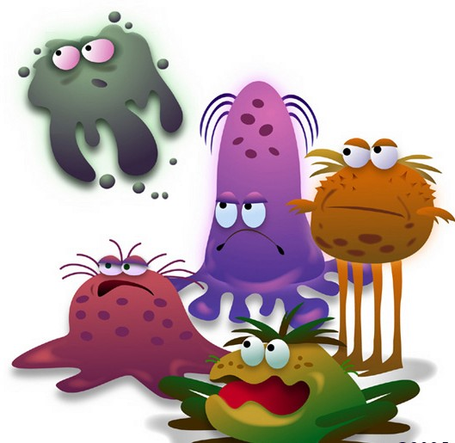
Сказка о микробах

Slide 4
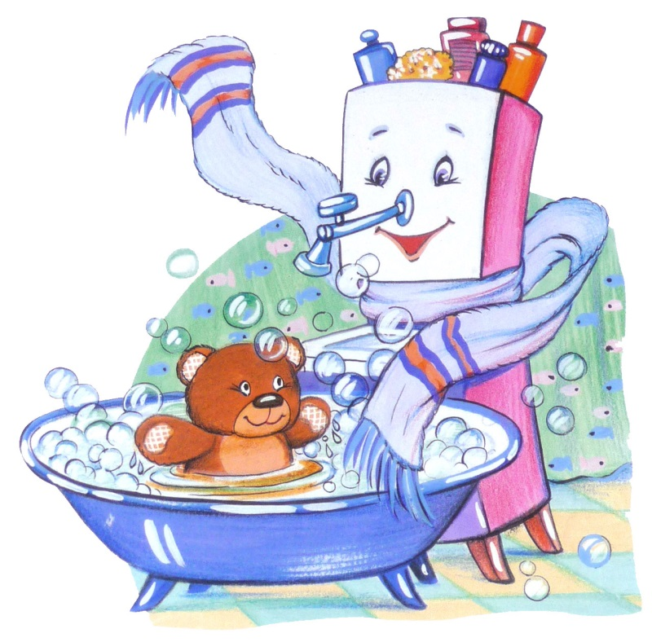
Чистота – это залог здоровья.
Грязь и неряшливость в одежде - это пренебрежение к своему здоровью.
Нечистоплотность – это не уважение не только к самому себе, но и к окружающим людям.

Slide 6
Итог:

Slide 7
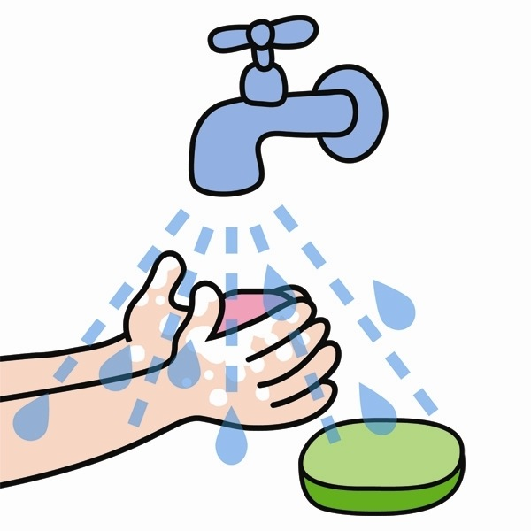
Будьте опрятными и здоровыми
Аккуратными и добрыми,
Спортивными и закаленными

Slide 8
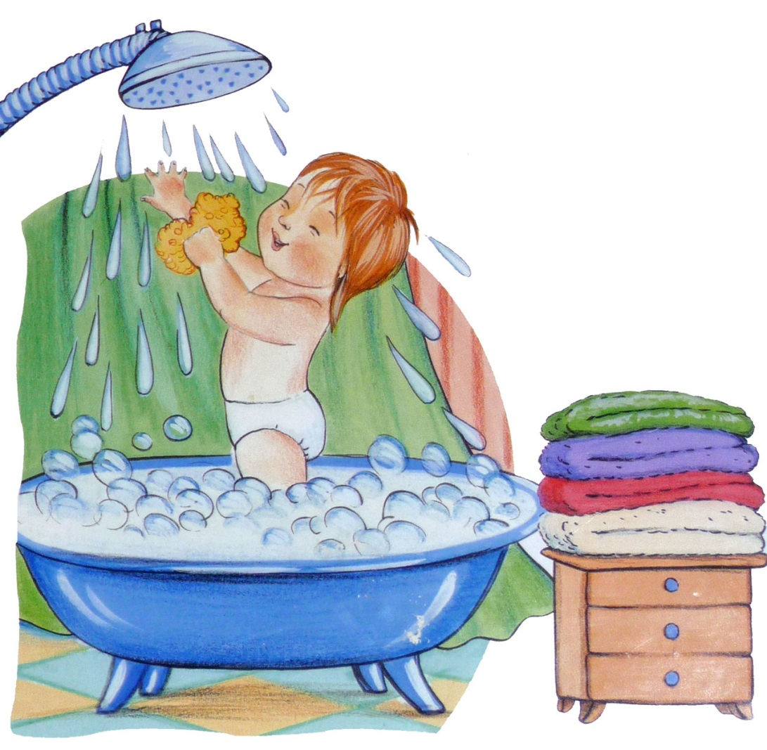
Спасибо!

